Slide 1
Digikaverivalmennus, digituki ja ohjaaminen

Slide 2
Mitä käymme valmennuksessa läpi?
Päivä 1
Mitä vertaisuus on?
Miten opimme?
Hyvän ohjaajan ominaisuudet
Vuorovaikutustaidot
Digitukija -osaamismerkki
Päivä 2
Tietoturva
Digituen eettiset ohjeet ja osaamismerkki
Käytännön harjoittelua: Digitaidot-peli

Slide 3
Ohjelma päivä 1
9:30 Digikaverivalmennus pähkinänkuoressa ja tutustuminen
10:30 Vertaisuus ja digiopastus
10:50 Tauko
11:05 Oppimistyyli ja oppiminen
11:30 Lounas
12:30 Hyvän ohjaajan ominaisuudet
13:30 Tauko ja iltapäiväkahvi
13:50 Vuorovaikutustaidot
14:10 Ohjaustaidot, osaamismerkki ja kotitehtävä
15:00 Päivä päättyy

Slide 4
DigiOn –hanke (ESR 2021-2023)
Edistää digitaitoja ja yhteisöllisyyttä
Helposti lähestyttävä, vertaistukeen pohjautuva digituki
Tuodaan tuki sinne, missä ihmiset ovat.
Ja vahvistaa kohtaamispaikkojen ja digikaverien valmiuksia tarjota digitukea
Järjestämme digikaverivalmennuksia ja digikaverien tapaamisia

Slide 5
Digikaveri on vertainen digitukija
Digikaveri ei ole ammattilainen tai opettaja vaan vertainen.
Hänellä on
joitakin digitaitoja, mutta kaikkea ei tarvitse osata
kokemusta digitaalisten palveluiden tai laitteiden haasteista
uteliaisuutta kokeilla ja oppia lisää
halua auttaa vertaisena ja etsiä ratkaisuja yhdessä
kykyä kohdata ja ymmärtää erilaisia oppijoita.
Digikaveri on siellä, missä digitukea kaivataan.

Slide 6
Digikaveritoiminnan muodot
Yksilöopastus
Ryhmäopastus
Non-stop päivystys
Digikurssille mukaan tukihenkilöksi
Digikaveritoiminta pohjautuu Aspa-säätiön Digi haltuun –hankkeen kehittämään vertaisopastuksen konseptiin.

Slide 7
Tutustutaan
This Photo by Unknown Author is licensed under CC BY

Slide 8
Pelisäännöt
Luottamuksellisuus: kaikki mitä puhutaan tämän valmennuksen aikana, jää tänne.
Pysytään aiheessa ja annetaan jokaiselle vuoro puhua rauhassa: ohjaajilla oikeus keskeyttää tarvittaessa.
Keskitytään olemaan läsnä. Ei omaa puhelinta/konetta, ellei tehtävät vaadi niitä. Kuunnellaan muita.
Saa kysyä, jos joku asia on epäselvä tai edetään nopeasti.
Jos pitää poistua kesken tai pitää tauko niin voi mennä.
Jos pitää vastata tärkeään puheluun, niin tehdään se ryhmätilan ulkopuolella ja annetaan työrauhan muille
Notes:
5min

Slide 9
Vertaisuus
This Photo by Unknown Author is licensed under CC BY-NC-ND

Slide 10
Mitä on vertaisuus?
Mitä sinun mielestäsi vertaisuus tarkoittaa?
Notes:
Mieti hetki itsenäisesti, mitä vertaisuus sinun mielestäsi tarkoittaa.
Mitä se tarkoittaa sinulle?

Slide 11
Mitä on vertaistuki?
Vertainen – vertaisuus
Vertainen on samassa elämäntilanteessa tai hänellä on samanlaisia kokemuksia.
Vertaisilla on itsellään kokemus siitä, että he ovat vertaisia keskenään.
Tuki
Ihminen oppii tai pystyy tekemään asioita itse, kun saa tukea
Yhdessä tekemistä
Notes:
Kun puhumme vertaistuesta, puhumme kahdesta asiasta.
Vertaisuus perustuu kokemukseen samanlaisesta tai –kaltaisesta elämäntilanteesta.
Olennaista on, että vertaisilla itsellään on kokemus siitä, että he ovat jollain tavalla vertaisia keskenään.

Slide 12
Vertaisopastuksen tavoitteet
Vertaisopastuksessa etsitään ratkaisuja yhdessä erilaisiin (digi)haasteisiin.
Tavoitteena on, että tuettava löytää omat voimavaransa ja kykynsä: ”Hei, minähän pystyn tähän.”
Tavoitteena on, että tuettava uskaltaa tehdä ja kokeilla itse: ”Tämä ei ole niin pelottavaa, mähän osaan tämän.”
Digiopastuksen tavoite on, että tuettava osaa käyttää laitteita itsenäisesti ja turvallisesti ja ymmärtää digipalveluitten perusperiaatteet.
Digikaveri opettelee yhdessä tuettavan kanssa.

Slide 13
Vertaisuuteen pohjautuva digiopastus
Onko sinulla mielessä hyvää esimerkkiä vertaistukitilanteesta, jossa ratkottiin jotain älypuhelimeen, tietokoneeseen tai digipalveluihin liittyvää ongelmaa?

Slide 14
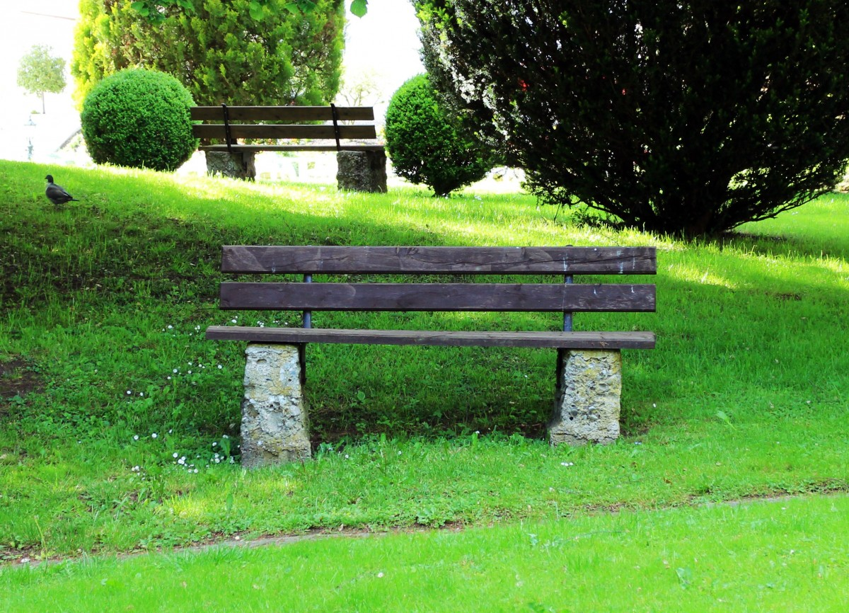
Tauko

Slide 15
Mikä auttaa oppimaan?

Slide 16
Ihmiset oppivat eri tavalla
Näkemällä oppiminen
Visuaalinen
Opitaan kuvien, lukemisen, piirtämisen, kirjoittamisen kautta
Kokonaisuuksien hahmottaminen
Kuulemalla oppiminen
Auditiivinen
Opitaan kuuntelemalla ja kertomalla/selittämällä asioita itselle/muille
Tekemällä oppimiminen
Tuntoaisti, tunteminen, toimiminen, tekeminen, tunnusteleminen, liikkuminen
Opitaan tekemällä itse, konkreettinen tekeminen
Kinesteettinen
Notes:
Jokainen meistä oppii eri tavalla ja erilaisia aisteja ja menetelmiä hyödyntäen. Oppimiseen vaikuttavat meidän aivojen sisäiset prosessit ja toisaalta se, miten olosuhteista rakennetaan oppimiselle suotuisa (Bandura).
Aikaisemmin on ajateltu, että ihmisten oppimista ohjaavat erilaiset oppimistyylit. Tämän näkemyksen mukaan osa hyödyntää enemmän näköaistia, osa kuuloaistia ja osa tunto- tai liikeaistia.
Visuaalinen oppimisen ajatellaan tarkoittavan sitä, että kuvat, lukeminen, piirtäminen ja kirjoittaminen auttavat. Tärkeää on hahmottaa kokonaisuuksia.
Auditiivinen oppiminen taas sitä, että on tärkeää kuulla ja selittää asiat auki.
Kinesteettinen sitä, että itse tekeminen ja konkreettinen harjoittelu on tärkeää opin sisäistämisen kannalta. Jos opastus ei mene puheen tasolla perille, antaa ihmisen kokeilla.
Kun nämä tiedetään, voi niitä voi myös hyödyntää. Esimerkiksi, jos joku tuntuu kaipaavan kirjoitettua tukea, hänen kanssa voi piirtää tai kirjoittaa asiat muistiin.

Slide 17
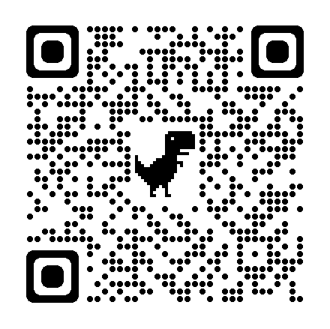
Millainen oppija sinä olet?
Avaa puhelimesi kamera ja lue sillä QR-koodi.
Tee lyhyt testi: https://www.tenviesti.fi/test1.htm Keskustellaan sen jälkeen yhdessä.
Notes:
Tehdään lyhyt testi oppimisen tyyleistä, missä voi kokeilla, nojaatteko te vähän vahvemmin johonkin aistiin.
Miettikää, millä keinoilla itse kukin oppii ja opiskelee ja miten asiat jäävät itselle parhaiten muistiin.

Slide 18
Oppimistyyli-testi
Mikä oppimistyyli kuvaa sinua?
Mikä ei kuvaa sinua ollenkaan tai mitä et käytä ollenkaan?
Mitä mieltä olit testistä: auttaako tämä sinua hahmottamaan oppimistapaasi?
Notes:
Tehdään lyhyt testi oppimisen tyyleistä, missä voi kokeilla, nojaatteko te vähän vahvemmin johonkin aistiin.
Miettikää, millä keinoilla itse kukin oppii ja opiskelee ja miten asiat jäävät itselle parhaiten muistiin.

Slide 19
Keskustelua oppimisympäristöistä
Mikä auttaa sinua oppimaan?
Mikä auttaa sinua painamaan asiat muistiin?
Millaiset olosuhteet tukevat sinun oppimistasi?
Miten rakennat olosuhteet, jotka tukevat oppimista?

Slide 20
Oppimista tukeva oppimisympäristö
Yksi asia kerrallaan
Anna aikaa
Kertaa
Rauhoita tila
Sulje häiriöt ulkopuolelle
Turvallinen tunne
Luottamus
Kuuntele
Pyydä palautetta
Fyysinen ympäristö
Pedagoginen lähestyminen
Psykologiset ja sosiaaliset tekijät

Slide 21
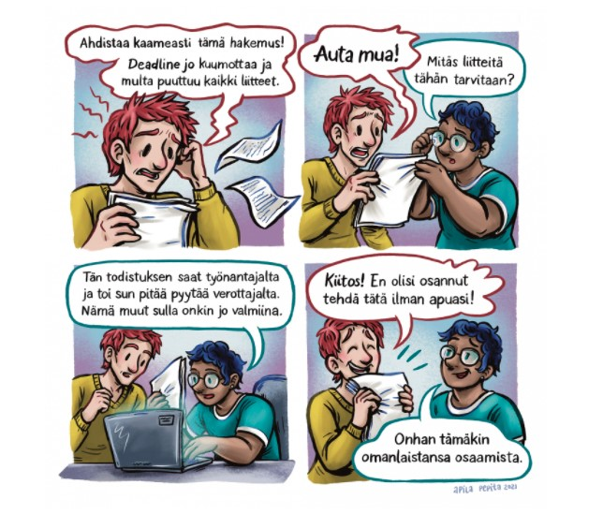
Digikaverina
Et ole opettaja vaan vertainen; opastusten kautta myös sinä opit uutta ja monipuolistat taitojasi.

Slide 22
Vertaisina digikaverit tukevat oppimista
Digikaverina ja vertaisena voit
Selvittää, mikä on tuettavan haaste: missä ongelma on.
Kannustaa tuettavaa kokeilemaan.
Kulkea rinnalla ja etsiä yhdessä ratkaisuja.
Osoittaa tuettavalle, mistä ratkaisuja voi etsiä.
Varmistaa, että opittu on sisäistetty.
Antaa palautetta ja rohkaista.

Slide 23
Vertaisina digikaverit tukevat oppimista
Digikaverina ja vertaisena voit
Selvittää, mikä on tuettavan haaste: missä ongelma on.
Kannustaa tuettavaa kokeilemaan.
Kulkea rinnalla ja etsiä yhdessä ratkaisuja.
Osoittaa tuettavalle, mistä ratkaisuja voi etsiä.
Varmistaa, että opittu on sisäistetty.
Antaa palautetta ja rohkaista.

Slide 24
Lounastauko

Slide 25
Hyvä ohjaaja

Slide 26
Tauko

Slide 27
Vuorovaikutus
Nonverbaalinen (sanaton) vuorovaikutus
Ilmeet, eleet
Katsekontakti ja kehonasennot
Äänenvoimakkuus, -paino
Äänen eloisuus, puhenopeus
Etäisyys opastettavaan
Viestinnän tukikanavat
Havainnollistaminen
Kirjoittaminen
Vuorovaikutus
Viestintä → VIESTI
Verbaalinen ja nonverbaalinen viestintä
Verbaalinen vuorovaikutus
Puhuttu tai kirjoitettu kieli
Tauot, tuki- ja täytesanat
Viestin sisällön tarkistaminen
Notes:
Varaa osioon noin 20min.
Digiopastus pohjautuu pitkälti vuorovaikutukseen ja vuorovaikutustaitoihin.
Tämä tarkoittaa, että tehtävänäsi on välittää viesti mahdollisimman ymmärrettävästi ja selkeästi.
Vuorovaikutus perustuu niin verbaaliseen (puhuttuun/kirjoitettuun) sekä nonberbaaliseen viestintään.
Verbaalinen vuorovaikutus:
Kirjallisessa ilmaisussa sanoma tehtävä ymmärrettäväksi pelkillä sanoilla.
Kasvokkain viestittäessä puheen tukena on sanaton tai nonverbaalinen viestintä. Nonverbaalinen viestintä antaa vihjeitä viestin tulkintaan.
Tauot, tuki- ja täytesanat kuuluvat puhuttiin kieleen (esim. mmm, katsotaanpas, tota noin) kuuluvat puhuttuun kieleen. Ne voivat antaa opastajalle myös aikaa tulkita, ymmärtää ja jäsentää kuulemaansa. Lähiopastuksessa puhuttu vuorovaikutus mahdollistaa kysymisen, tarkentamisen ja keskustelun ohjaamisen.
Nonverbaalisella viestinnällä on suuri rooli, etenkin kun luomme ensivaikutelmaa. Meidän ilmeemme ja eleemme voivat vahvistaa viestiä, toimia kannustavina eleinä tai ilmaista esim. sarkasmista.
Katsekontaktilla ja kehonasennoilla ja kielellä on myös merkitystä esimerkiksi luottamuksen rakentumiselle, ja miten osoitamme kuuntelevamme toista.
Äänenvoimakkuus ja paino, eloisuus ja puhenopeus ovat myös tärkeä osa kommunikaatiota – ja näihin toki te osaatte myös vaikuttaa: rauhallinen ja selkeä puhenopeus, katsekontakti tukevat viestin välittämistä.
Myös fyysinen etäisyys opastettavaan vaikuttaa. Digiopastuksessa ollaan usein lähellä, jotta puhelimen tutkiminen yhdessä on mahdollista.
Keskustele: Mitä jos vertaisopastajan puhe, ilmeet ja eleet eivät olet yhtenäisiä?
-vaikeus tulkita sanoja, väärinymmärryksen väärä, opastettava voi ajatella, onko opastaja luotettava.

Slide 28
Askeleet kuuntelevaan kohtaamiseen (1)
Anna aikaa
Älä kiirehdi. Annan opastettavan kuvailla hänen ongelmansa.
Antamalla aikaa osoitat tuen pyytäjälle, että hänen asiansa on tärkeä.

Slide 29
Askeleet kuuntelevaan kohtaamiseen (2)
Jatka kuuntelua
Kuuntele, kunnes ymmärrät, mitä toinen tarkoittaa ja mikä hänen tavoitteensa on.
Kun luulet tietäväsi vastauksen ongelmaan, jatka kuuntelemista vielä hetki.
Toisen kuunteleminen herättää meissä omia ajatuksia. Houkutus nostaa oma ratkaisu esille voi olla suuri. Odota kuitenkin. Näin vältät tilanteen, jossa asiakkaasi kokee tulevansa keskeytetyksi.

Slide 30
Askeleet kuuntelevaan kohtaamiseen (3)
Ole opastettavan puolella
Ilmaise, että ratkaisette ongelmaa yhdessä.
Kiinnitä huomiota myös sanattomaan viestintääsi: ilmeisiin ja kehonkieleen.
Mieti, millaisilla eleillä ja kehonkielellä voit ilmaista tukevasi ja kuuntelevasi toista kiirehtimättä ja kannustaen?

Slide 31
Mitä, jos opastettava ei osaa kuvailla ongelmaansa?
Apukysymyksiä ongelman määrittelyyn ja konkretisointiin
Mitä asiaa olit hoitamassa, kun ongelma ilmeni?
Kuvailisitko tilannetta, jossa yleensä kohtaat tämä ongelman?
Miten ongelma näkyy arjessasi?
Mistä itse ajattelet ongelman johtuvan?
Milloin ongelma ilmaantui? Missä olit?
Mitä näit ja kuulit, kun ongelma ilmaantui

Slide 32
Kannusta ja motivoi opastettavaa
Kannusta asioissa, jotka jo sujuvat.
Kerro, että perustaitojen viilaaminen riittää jo hyvin.
Huomioi edistysaskeleet ja kannusta uusien taitojen opetteluun.
Jos huomaat, että opastettava innostuu jostakin asiasta, tue innostusta kaikilla tavoilla.
Kun taito on opittu, vinkkaa missä muualla sitä voi hyödyntää.
Älä pelkää tuoda omaa tietämättömyyttäsi esille. Etsi tietoa ja ratkaisuja yhdessä asiakkaasi kanssa!

Slide 33
Varmista, että opittu menee perille
Haluaisitko näyttää minulle vielä kerran, kuinka ratkaiset asian?
Miltä sinusta tuntuu: Oletko vielä epävarma? Huolestuttaako jokin?
Osaisitko opettaa asian kaverillesi?
Onko tämä termi sinulle selvä?
Oletko tyytyväinen saamaasi tukeen?
Osasinko auttaa sinua?

Slide 34
Lyhyt verryttely
This Photo by Unknown Author is licensed under CC BY-SA

Slide 35
Ohjaustaidot -osaamismerkki
Mikä on digitaalinen osaamismerkki?
Digitaaliset osaamismerkit (Open Badges) kertovat osaamisesta, taidoista tai saavutuksista.
Osaamismerkkien avulla tehdään näkyväksi hankittua osaamista.

Slide 36
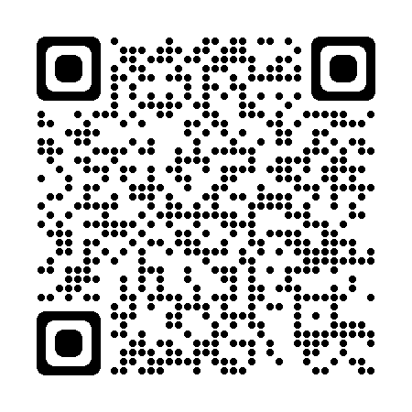
Ohjaustaidot -osaamismerkki
Mikä on digitaalinen osaamismerkki?
Suoritetaan digituen ohjaustaidot-osaamismerkki!
Täytä ensin itsenäisesti, älä paina vielä lähetä.
Käydään yhdessä läpi.

Slide 37
Jatka lausetta
Otan mukaani päivästä…
Jäin pohtimaan…
Antoisinta päivässä oli…

Slide 38
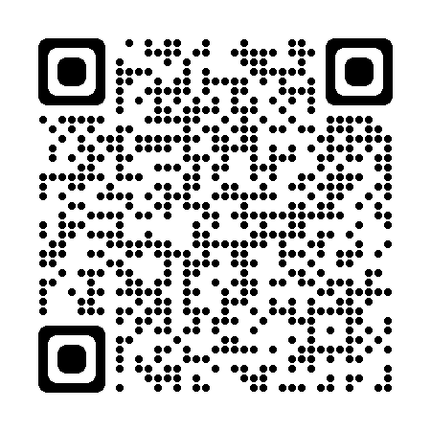
Kotiläksy: Digituen eettinen ohjeistus
Lue digituen eettinen ohjeistus DVV:n sivuilta: https://dvv.fi/digituen-eettinen-ohjeistus

Slide 39
Kiitos päivästä!

Slide 40
Päivä 2
9:30 Aamukahvit ja kuulumiset
9:45 Tietoturva
10:55 Tauko
11:05 Digiopastuksen eettiset ohjeet ja osaamismerkki
12:00 Lounas
13:00 Käytännön harjoittelua: Digitaidot-peli
14:15 Iltapäiväkahvit
14:40 Miten tästä eteenpäin, sopimukset
15:00 Todistusten jako
15:15 Päivä päättyy

Slide 41
Video tietoturvan perusteista https://biteable.com/watch/3292337/6afd4cb0a4aa73d3e993a438e6aa1057

Slide 42
Kysymyksiä ja ohjeita tietoturvaan liittyen
Millainen on vahva salasana?
Mitä tietoa ei kannata jakaa verkossa?
Esimerkkejä turvallisista toimintatavoista verkossa.
Miten toimit, jos joudut huijatuksi?
Miten luoda luottamusta niille, joita verkossa toimiminen pelottaa?
(esimerkiksi padlet -kysely)
Notes:
Pyydä osallistujia, miettimään kysymyksiä hetki itsenäisesti (osallistujista riippuen varaa aikaa 10-20min). Kirjaa ajatuksia post it –lapuille (tai laadi tätä varten esim. Padlet/Google Jamboard tmv.). Vie laput otsikoiden luo/kirjaa padlettiin. Käy tämän jälkeen yhdessä läpi. Kysy lisää tarvittaessa. Käy sitten tietoturvadiat läpi – huomioi, jos asioita on jo nostettu esille. (Esim. ”tosi hienosti annoitte esimerkkejä vahvasta salasanasta, harjoitellaan vielä, miten erilaiset salasanat ovat murrettavissa”, ”Te osasittekin jo nimetä hyviä esimerkkejä. Tässä vielä muutamia”,…).
Jos osallistujissa on sellaisia, joille kirjallinen tuottaminen on vaikeaa, harjoituksen voi tehdä ryhmissä. Joku hoitaa kirjaukset yhteiselle alustalle. Anna kuitenkin jokaiselle aikaa miettiä.
Luottamus-kysymys: Tietoturvaosiossa ei anneta tähän vastauksia. Lounastauon jälkeen kuitenkin tutustutaan esim. Digitaidot-peliin, joka on yksi menetelmä, jonka kautta voi tutustua turvallisiin sisältöihin. Asiakkaita voi myös kannustaa tekemään asioita, joita harjoitellaan yhdessä (yksi asia kerrallaan). Esim. 1. WhatsAppin käyttö ja harjoittelu askel askeleelta. 2. Kun se sujuu, voidaan harjoitella muuta (esim. tiedonhakua internetistä tai musiikin kuuntelua) jne.

Slide 43
Salasanat
Käytä vahvoja salasanoja ja pidä ne tallessa!
Vahva salasana on sellainen, jonka arvaamiseen muilla menee mahdollisimman pitkä aika
MUISTA!
Käytä aina yhtä salasanaa vain yhdessä paikassa, älä yhtä useammassa paikassa!

Slide 44
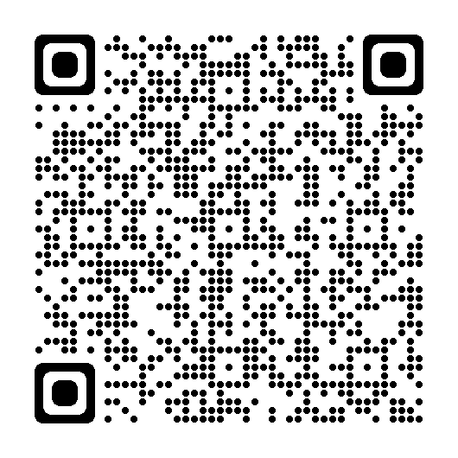
Hyvä salasana
Mahdollisimman pitkä (väh 14 merkkiä)
Helppo muistaa
Sisältää pieniä ja isoja kirjaimia, numeroita ja erikoismerkkejä
Eri sanoista koostuva salasanalause
Avaa Ylen salasanakone ja testaa! https://yle.fi/aihe/artikkeli/2017/02/01/digitreenit-17-salasanakone-testaa-kuinka-nopeasti-salasana-murretaan Älä käytä omaa salasanaasi
Notes:
Mahdollisimman pitkä (väh 14 merkkiä)
Helppo muistaa
Sisältää pieniä ja isoja kirjaimia, numeroita ja erikoismerkkejä
Eri sanoista koostuva salasanalause

Slide 45
Mobiilitunnistautuminen on vain sinulle!
Älä jaa tunnistautumistietojasi tai salasanojasi kenenkään kanssa
Esimerkiksi pankkitunnukset
Älä ota tunnuksista kuvaa, äläkä lähetä niitä netissä (ei esimerkiksi WhatsAppissa)
Digikaverina tästä on tärkeä muistuttaa myös omia tuettavia ☺
Notes:
Harkitse tarkkaan mitä ja mihin milloinkin jaat

Slide 46
Mieti, mitä tietoja julkaiset
Julkaise verkossa vain sellaista, minkä voisit sanoa kasvotusten
Mieti, mihin palveluihin jaat koko nimesi, osoitteesi tai puhelinnumerosi
Kysy lupa kuvan julkaisuun kaikilta, jotka näkyvät kuvassa
Älä paljasta liikaa tietoja elämästäsi tai olinpaikastasi tuntemattomille HUOM! Tiedon poistaminen netistä ei välttämättä ole mahdollista
Notes:
Kuten videolla: älä kerro itsestäsi kaikkea kaikille – mieti mihin jaat tietojasi ja kenelle ne näkyvät
Esimerkiksi tuleva työnantaja saattaa käydä googlaamassa tietosi.

Slide 47
Ennen kuin klikkaat, mieti
Mitä
Mihin
Kenelle

Slide 48
Pilvipalveluiden kautta voit jakaa ja varmuuskopioida tietoja
Pilvipalveluissa on enemmän säilytystilaa kuin omalla laitteellasi.
Pilvipalveluihin voit varmuuskopioida laitteesi tiedot siltä varalta, että se hajoaa tai katoaa.
Pilvipalveluiden kautta voit jakaa esim. kuvia niille, joihin voit luottaa.

Slide 49
Hyviä toimintatapoja: Tarkista
Kukaan luotettava toimija ei pyydä käyttäjätunnuksia tai salasanaasi!
Älä klikkaa tai syötä tietojasi, jos sinua pyydetään kirjautumaan verkkopankkiisi tai sähköpostiisi viestissä olevan linkin kautta
Älä kirjaudu sähköisiin palveluihin hakukoneiden tuloksien kautta
Kirjoita osoite suoraan selaimen osoiteriville
Viranomaispalveluihin tunnistautuminen suomi.fi –palvelun kautta
Luotettavat sivut voi lisätä kirjanmerkkeihin/kirjanmerkkipalkkiin
Tarkasta selaimen kohdeosoite
Esim. nordea.fi vs. noreda.fi

Slide 50
Hyviä toimintatapoja: Varmista
Älä luota sokeasti sähköpostin tai tekstiviestin lähettäjätietoihin tai esim. verkkokauppoihin
Osoite voi olla väärennetty, sähköpostin lähettäjän tietokoneeseen on voitu murtautua tai hänen sähköpostisalasanansa on voitu arvata
Jos saat viestin, joka herättää epäilyksesi, varmista asia suoraan henkilöltä, jonka nimissä viesti on tullut
Verkkokaupan luotettavuutta voi arvioida esim. https://www.scamadviser.com/

Slide 51
Hyviä toimintatapoja: Monivaiheinen tunnistautuminen
Pyytää tunnistautumista toisella laitteella – varmistaa, että käyttäjä olet sinä
Ehkäisee tunnusten väärinkäyttöä, vaikka salasana olisikin vuotanut vääriin käsiin
Notes:
Ota käyttöön monivaiheinen tunnistautuminen:
Pyytää tunnistautumista vielä toisella laitteella (yleensä puhelimella koodivarmistus), että käyttäjä on varmasti sinä (ensin annetaan käyttäjätunnus ja salasana, sen jälkeen vielä vahvistuskoodi esimerkiksi kännykän kautta)

Slide 52
Hyviä toimintatapoja: Kirjaudu sisään ja ulos
Pidä puhelimessasi, tietokoneessasi ja Wifi-verkossasi yms. jonkinlaista lukitusta
Kun laitteeseesi pitää kirjautua salasanan kanssa, ei sitä saada käyttöön, jos esim. puhelimesi varastetaan.
Kirjaudu ulos käyttämistäsi palveluista
Kirjaudu ulos, kun käytät julkisia laitteita esimerkiksi kirjastossa. Sivun sulkeminen ei riitä.

Slide 53
Hyviä toimintatapoja: Päivitä
Päivitä ohjelmistosi säännöllisesti
Ohjelmisto saa uusia ominaisuuksia tai sen käyttöliittymää uudistetaan
Korjaa tietoturvaongelmia ja -aukkoja
Varmista, että päivität
Käyttöjärjestelmät
Mobiililaitteesi
Notes:
Useimmat ohjelmat tarjoavat automaattisia päivityksiä:
Näin sinun ei itse tarvitse etsiä päivityspaketteja
Voit olla varma, että käyttämäsi ohjelmistot ovat ajantasaisia eivätkä päivitykset unohdu
Yleensä automaattinen päivitys otetaan käyttöön ohjelman asetuksista

Slide 54
Selain
Pidä myös nämä ajan tasalla!
Sovellus

Slide 55
Mistä tunnistaa nettihuijauksen?
Jos tarjous tai yhteydenotto kuulostaa liian hyvältä ollakseen totta, se luultavasti on.
Tunnuspiirteitä voi olla esim.
Kiire tai poikkeustilanne: pakotetaan toimimaan nopeasti
Yllättävä viesti ihmiseltä, joka haluaa olla kanssasi tai tarjoaa jotain erikoista
Väitetään, että hallussa on arkaluonteista materiaalia
Uhataan hyökkäyksellä tai tietomurrolla
Tekniseksi tukihenkilöksi esittäytynyt henkilö pyytää käyttäjätunnuksiasi, salasanaasi tai etäyhteyttä koneellesi
Huom! Ammattilaiset eivät ikinä pyydä salasanaasi tai käyttäjätunnustasi!
Notes:
Jos tulet huijatuksi, ota yhteyttä esim. Rikosuhripäivystykseen, pankkitunnusten kaappaustilanteessa pankkiin (tilin sulkeminen), Kyberturvallisuuskeskukseen myös ilmoitus

Slide 56
Mitä, jos joudut huijatuksi?
Jos salasanasi tai luottokorttitietosi ovat joutuneet vääriin käsiin, vaihda salasanasi ja ota yhteys pankkiisi, jotta kortti voidaan sulkea.
Ilmoita taholle, jonka nimissä huijaus on tehty
Tee rikosilmoitus
Älä jää yksin – älä tunne häpeää: tukea verkossa https://www.kuluttajaliitto.fi/hankkeet/huijarit-kuriin/ https://www.riku.fi/
Ilmoita huijaussivustosta kyberturvallisuuskeskukselle: https://www.kyberturvallisuuskeskus.fi/fi/ilmoita
Notes:
1 Estä lisävahingot
Jos salasanasi tai luottokorttitietosi ovat joutuneet vääriin käsiin, vaihda salasanasi ja ota yhteys pankkiisi, jotta kortti voidaan sulkea.
2 Ilmoita myös asianosaisille
Jos olet joutunut maksuvälinepetoksen tai pankki- tai rahoituslaitoksen nimissä tehdyn huijauksen uhriksi, ilmoita siitä myös rahoituslaitokselle. Vaikka pankit ja yritykset, joiden nimissä huijauksia tehdään, eivät ole huijausten takana, ne vastaanottavat mielellään tietoa huijauksista, jotta ne voivat varoittaa muita asiakkaita.
3 Tee rikosilmoitus
Jos olet tullut huijatuksi ja esimerkiksi siirtänyt rahaa romanssihuijarille, tee rikosilmoitus poliisille.
4 Apua muualla verkossa
https://www.kuluttajaliitto.fi/hankkeet/huijarit-kuriin/ https://www.riku.fi/
5 Ilmoita huijaussivustosta
Tee tietoturvaloukkausilmoitus epäilyttävästä viestistä tai verkkosivustosta. Voimme välittää tiedot eteenpäin niin, että huijaussivustot saataisiin kytkettyä pois internetistä. https://www.kyberturvallisuuskeskus.fi/fi/ilmoita (lähde Traficom)

Slide 57
Digituen eettinen ohjeistus
Digituki | Digituen eettinen ohjeistus | Digi- ja väestötietovirasto (dvv.fi)

Slide 58
Digituen eettinen ohjeistus
Lue digituen eettinen ohjeistus DVV:n sivuilta: https://dvv.fi/digituen-eettinen-ohjeistus

Slide 59
Digituen eettiset ohjeet - Mitä on digituki?
Sähköisen asioinnin, palvelujen ja laitteiden käytön tukea
Lähitukea (asiointipisteet, vertaistuki, kotiin vietävä tuki)
Etätukea (chat, puhelin- tai videotuki)
Koulutusta (verkkokoulutukset, kurssit)
Sisältö voi olla
Sähköisen asioinnin opastamista
Sovellusten asentamista ja käyttöönottoa
Tarkoitus auttaa henkilöä itsenäiseen ja turvalliseen laitteiden käyttöön ja sähköiseen asiointiin

Slide 60
Digitaidot kuuluvat kaikille
Digitaidot ovat tämän päivän kansalaistaitoja, joiden avulla hoidetaan arjen asioita ja ollaan kiinni yhteiskunnassa.
Tarve koskettaa kaikkia ikäryhmiä, ja sen sisältö on muuttuvaa.
Suurin osa ihmisistä haluaa ja pystyy oppimaan digitaitoja, kunhan motivointi ja opastus on kunnossa.

Slide 61
Viranomaisilla on hallintolain mukainen velvollisuus neuvoa omien palvelujensa käytössä.
Jokaisen viranomaispalvelun yhteydessä tulee löytää avun yhteystiedot.
Viranomaispalvelujen käyttöön saa tukea Kansalaisneuvonnasta, joka ohjaa oikeiden palvelujen pariin.
www.kansalaisneuvonta.fi
p. 0295 000

Slide 62
Digituen antajana
Autan sähköisten palveluiden ja laitteiden käytössä
Tavoitteenani on, että jatkossa autettava voisi hoitaa itsenäisesti asioinnin ja laitteiden käytön.
Kannustan autettavaa tekemään ohjaustilanteessa asiat itse
Kaikkea ei tarvitse osata, vaan digituen tilanne on paikka oppia yhdessä.
Tunnistan osaamiseni rajat ja ohjaan henkilön tarvittaessa muiden digituen tarjoajien pariin.
En ota neuvottavan salasanoja tai vahvan tunnistautumisen välineitä, kuten pankkitunnuksia käsiteltäväksi, enkä hoida asiakkaan puolesta hänen henkilökohtaisia asioitaan.
En käytä etähallintaa neuvoessani asiakkaalle vahvaa tunnistautumista vaativien palveluiden käyttöä. Kirjautumisvaiheen jälkeen ruudunjakoa voi hyödyntää opastuksessa, mikäli tästä on sovittu selkeästi asiakkaan kanssa.

Slide 63
Digituen saajana
Digituen avulla opin itsenäiseen ja turvalliseen laitteiden käyttöön ja sähköiseen asiointiin.
Tavoitteenani on, että jatkossa asioiminen onnistuu yksin tai kevyemmällä tuella.
Parantaakseni omia taitojani teen ohjaustilanteessa toimenpiteet itse.
Tiedän vastuuni
Kirjaudun itse vahvan tunnistautumisen vaativiin palveluihin.
Jos tarvitse tukea palvelun käytössä, ymmärrän, että digituen antaja voi nähdä henkilökohtaisia tietojani.
Olen aina itse vastuussa omasta laitteestani ja sen ohjelmistoista.
Miten otan avun vastaan?
Ymmärrän, että digitukija ei voi neuvoa minua kaikissa ongelmatilanteissa.
Viranomaisilla on lakiin perustuva velvoite tarjota opastusta omien palveluidensa käytössä. Myös muut palveluntarjoajat opastavat asiakkaitaan.
Viranomaispalveluihin saa tukea Kansalaisneuvonnasta, joka ohjaa oikean palvelun pariin ja neuvoo sen käytössä.

Slide 64
Muistathan myös
Suomessa julkishallinnon organisaatioiden sähköiset asiointipalvelut edellyttävät pääsääntöisesti vahvaa tunnistamista, jotta käyttäjän henkilöllisyys voidaan varmistaa.
Vahvan tunnistamisen välineinä toimivat: verkkopankkitunnukset, mobiilivarmenne ja varmennuskortti
Neuvottava tekee sähköisen tunnistautumisen aina itse.
Opastus voi edellyttää opastettavan salassa pidettävien tai arkaluontoisten henkilötietojen näkemisen.
Jos neuvottava on ymmärtänyt ja hyväksynyt tilanteen, voi opastus jatkua.

Slide 65
2. Digituessa ei oteta kantaa sähköisen asioinnin sisältöihin (esim. tuen hakeminen, rahankäsittely). Näistä asioista vastaa palveluntarjoajan asiakaspalvelu, johon digituen antaja ohjaa.
3. Jos asiakkaan oikeustoimikelpoisuus on heikentynyt (esim. terveydentila, päihtymys), hänet tulee ohjata kyseisen palveluntarjoajan asiakaspalveluun.
4. Jos neuvottava on alaikäinen, on tärkeää varmistaa, että hän ymmärtää henkilötietojen käsittelyyn liittyvät riskit ja omat oikeutensa (aiheesta lisää Lapsi verkossa –julkaisussa)
5. Etänä annettava digituki on kehittyvä digituen muoto, joka vaatii uudenlaista osaamista sekä digituen antajalta, kehittäjältä että vastaanottajalta. Finanssiala ry suosittaa, ettei finanssialan palveluita opasteta etähallintaohjelmilla. Etätukea matkivia huijauksia on paljon.

Slide 66
Digituen eettiset ohjeet -osaamismerkki
Mikä on digitaalinen osaamismerkki?
Digitaaliset osaamismerkit (Open Badges) kertovat osaamisesta, taidoista tai saavutuksista.
Osaamismerkkien avulla tehdään näkyväksi hankittua osaamista.

Slide 67
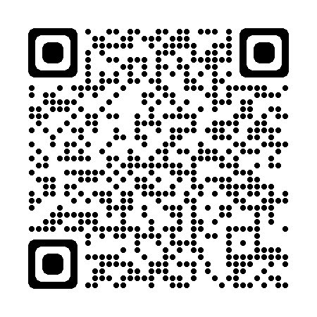
Digituen eettiset ohjeet -osaamismerkki
Tehdään eettiset ohjeet –osaamismerkki: https://dvv.fi/osaamismerkit
Täytä kysely ensin itsenäisesti.
Älä paina lähetä; käydään kysely yhdessä läpi.

Slide 68
Käytännön harjoitteluja: Digitaidot-peli
Harjoituksen tavoite
Saat käytännön kokemusta digiopastuksesta turvallisessa ja kannustavassa ilmapiirissä.
Sinun ei tarvitse osata kaikkea: opastustilanteissa voidaan pohtia yhdessä, miten tilanne ratkaistaan.
Tämä ei ole testi tai koe.
Tutustut Kuuloliiton Digitaidot-peliin

Slide 69
Opastusharjoitus
Miten toimimme?
Nostetaan pelikortteja, joissa on erilaisia arjen digihaasteita.
Ratkotaan tilanteita yhdessä – varmistaen, että jokainen suoriutuu.
Aikaa 1h15min

Slide 70
Digitukisymboli

Slide 71
Opastamisen tueksi
Yle:n Digitreenit: https://yle.fi/aihe/digitreenit
DVV: Taitoja digituen antajalle https://www.suomidigi.fi/ohjeet-ja-tuki/digituki/taitoja-digituen-antajalle
Enter ry:n Seniorin digitaidot: https://www.entersenior.fi/opiskele-itse/seniorin-digitaidot/
Huijaukset ja nettihuijaukset, Kuluttajaliitto:
https://www.kuluttajaliitto.fi/materiaalit/huijaukset/
Nuorten ystävät ry:n materiaaleja aloittelijoille: https://padlet.com/nytyoelamapalvelut/bubfeukqu0dipupu
Tietoturva – Enterin suositukset eri laiteympäristöille: https://www.entersenior.fi/opiskele-itse/oppaita/

Slide 72
Anna meille palautetta valmennuksesta!
(esimerkiksi Mentimeter- palautekysely
Arvioi kolmella sanalla lyhyesti kokemuksiasi kahdelta päivältä: (linkki tähän)
Kohdista vielä kamera QR-koodiin ja kirjoita palaute meille
(QR-koodi tähän)

Slide 73
Järjestä digikavereille tapaamisia
Tapaamisissa mahdollisuus ratkoa yhdessä digiopastuksissa esiin tulleita teknisiä tai opastukseen liittyviä haasteita. Erilaisia teemoja.
Tapaamisissa voi suorittaa DVV:n Digitaidot-osaamismerkit
Perustaidot tekevät osaamista näkyväksi
Saat tukea, vertaistukea ja vinkkejä

Slide 74
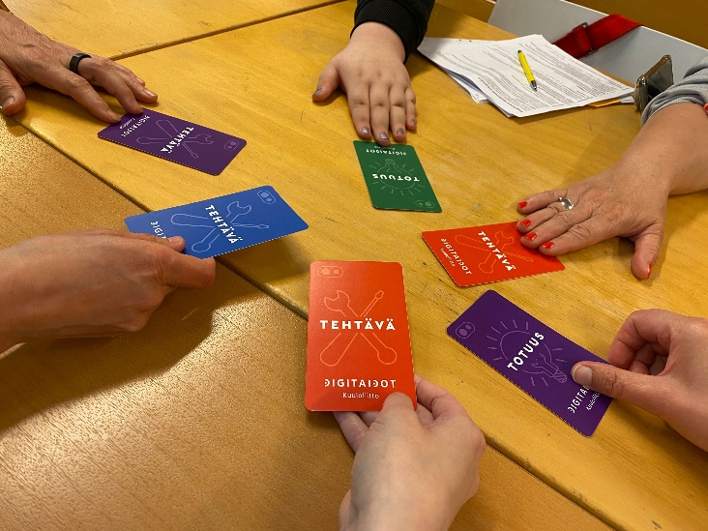
Digikaveri
vahvistaa kaikkien ihmisten digitaitoja ja
mahdollistaa yhdenvertaisen osallistumisen yhteiskunnassa kaikille.

Slide 75
Mukavia opastushetkiä ☺
Seuraa meitä somessa
Facebook:
Insta:
Ole meihin yhteydessä, jos kaipaat apua.
Nimi 1
Nimi 2

